Slide 1
Preservando las Personas entre cambios, tensiones y desafíos.
“De la crisis a la revitalización de las Relaciones del Trabajo y sus Actores: cambios, tensiones y desafíos”
Catedra de Administración de Personal III
Profesor Miguel Punte

Slide 2
Propuesta
Mas allá de los cambios y conflictos (Miguel)
Un caso real (Miguel Pamela)
El desafío de preservar la persona (Julia)
Mirando el día a día (Luciano Pamela)
Nuestros compromisos personales (Maxi)

Slide 3
Mas allá de los cambios y conflictos: distinciones iniciales
Los actores sociales:
El foco del Congreso esta en el Vìnculo entre los tres Actores Actores històricos de la Gestiòn Laboral: EMPRESA, SINDICATO, ESTADO.
Rescatamos que en el mundo actual el tejido de actores activos en la vida de las Organizaciones es màs amplio sumàndose: CLIENTE, PROVEEDOR, COMUNIDAD, Y SOCIEDAD, con la realidad hoy de la presencia dentro de la misma del EXCLUIDO.
2. Persona y Personal:
Todos los actores sociales son personas
El personal es una de las personas
3. Encuadre micro y encuadre macro
Las negociaciones y conflictos entre los actores
La situaciòn real de trabajo

Slide 4
Mas allà de los cambios y conflictos:
distinciones iniciales
4. La doble responsabilidad del manager:
- Derechos de los actores sociales
- Derechos del personal
5. La diferencia entre tarea y Gestiòn
- Las acciones concretas
- La combinaciòn de acciones para el logro de la finalidad:
6. Gestion Estratègica y Operativa
- GE: Fin – Contexto – Plan
- GO: Programa – Procedimientos – Tablero de control – Análisis de Gestión – Plan de Mejora.

Slide 5
Mauricio L. dudó mucho en cambiar, pero finalmente cedió a la tentación de incorporarse a una de las empresas argentinas más exitosas y en crecimiento. La propuesta consistía en ocupar la dirección de Recursos Humanos, administrando una dotación de miles de empleados, y reportaría directamente al presidente, dueño y fundador de la compañía. Un buen proyecto profesional que tuvo corta vida: algo más de veinte días. Aún hoy recuerda, como si fuera una alucinación, las escenas que pasaron frente a sus ojos.
2. Un caso real de Antipersonalizaciòn
Gestión por maltrato
Por Jorge B. Mosqueira Especial para LA NACION
DOMINGO 29 DE FEBRERO DE 2004

Slide 6
Mas allà de los cambios y conflictos:
distinciones iniciales
2. Un caso real de Antipersonalizaciòn
Es costumbre de la empresa reunir semanalmente a cientos de sus empleados en un gran auditorio. En el centro del escenario se ubica el presidente. A su lado se despliegan los directores y otros funcionarios de alto rango. Detrás de ellos hay una inmensa pantalla, donde pueden pasarse imágenes de distintas sucursales o los rostros, en vivo, de los que pueblan la platea. El presidente exhibe los recientes resultados de las ventas, pero también los errores cometidos por los empleados. Cualquiera de ellos puede ser denostado públicamente, a veces con insultos, o enterarse de su despido inmediato. En una oportunidad hubo tres mujeres cuestionadas fuertemente que, por vergüenza, rompieron a llorar. La cámara, al peor estilo de los reality shows, enfocó en primer plano las lágrimas. También es frecuente que alguien deba esquivar un objeto para no ser lastimado, generalmente algún producto que no conformó al dueño. Esta práctica no distingue niveles jerárquicos.

Slide 7
2. Un caso real de Antipersonalizaciòn
Un día, Mauricio debió participar de una reunión entre el presidente y el secretario general del sindicato. Como responsable de los Recursos Humanos intentó expresar su opinión, que fue inmediatamente descalificada por su superior: No le hagas caso a éste? (omitimos la palabra empleada) que no sabe nada. Mauricio renunció, respetuosamente, para preservar su autoestima.
La historia es real y contemporánea. La padecen hoy día miles de empleados de esa empresa, aquí, en la Argentina. Varios relatos, similares o peores, corren por los pasillos bajo el manto del poder y del miedo consecuente. Pero la empresa es rotundamente exitosa, desautorizando a miles de publicaciones sobre motivación y otras niñerías de mención frecuente. Si lo único que vale son los resultados, he aquí un liderazgo por imitar.

Slide 8
2. Un caso real de Antipersonalizaciòn
Habrá quienes - contaminados por el pudor, la ética o sencillos sentimientos humanitarios - calificarán este estilo de gestión como una canallada. Otros entenderán por primera vez cuál es la función de la dirigencia sindical, ausente y cómplice en este caso.
No cabe duda de que el punto obliga a tomar posición. Es muy difícil legitimar relaciones laborales anacrónicas, supuestamente superadas, donde tengan cabida la violencia física, el escarnio, el agravio y múltiples degradaciones que arrinconan la valoración personal hasta su mínima expresión.
El trabajo, como todas las acciones humanas, necesita ser sostenido por una cuota de dignidad.

Slide 9
2. Un caso real de Antipersonalizaciòn
Consignas de análisis:
Comparta con su grupo qué sentimientos le despierta la lectura realizada.
Comparta con su grupo qué reflexiones le provoca el hecho.
Tenemos 10 minutos este trabajo grupal.
Escriban sus comentarios y designen una persona que los presentará al plenario.

Slide 10
3. El desafìo de preservar la persona
En toda organización el líder debe asumir dos responsabilidades en la gestión de las personas a su cargo (Gestión del Comportamiento Laboral):
1) Lograr que el personal (como uno de los actores sociales de la organización) contribuya con su trabajo a la finalidad de la organización en función de los derechos de los otros actores sociales.
2) Crear un contexto laboral humano respetuoso de los derechos del personal como persona.

Slide 11
3. El desafìo de preservar la persona
A estas dos responsabilidades de la Gestión del Comportamiento Laboral (o Gestión de Personal o de los Recursos Humanos) les podemos nombres:
  Responsabilidad por la EFECTIVIDAD.
  Responsabilidad por la LEGITIMIDAD.
La Gestión del Comportamiento Laboral debe integrar la máxima contribución laboral de la persona, con el mayor respeto de los derechos del personal y por posibilitar su máxima posibilidad de desarrollo al realizar su trabajo.

Slide 12
3. El desafìo de preservar la persona
Es evidente que no todos los mandos tienen una preocupación por la legitimidad en el trato con su personal. En muchas ocasiones solo buscan la mayor contribución efectiva del trabajador descuidándolo como PERSONA.
Es nuestra responsabilidad como profesionales del Comportamiento Laboral egresados de Ciencias Sociales de la UBA, denunciar estas situaciones y presentar a los mandos el desafío y la responsabilidad ética de lograr la contribución laboral del personal (efectividad) en forma integrada a su respeto y cuidado como Persona (legitimidad).
Es nuestra responsabilidad hacer a los mandos un planteo de coherencia entre sus ideales sociales y lo que hacen en el marco concreto de las Organizaciones donde trabajan.

Slide 13
3. El desafìo de preservar la persona
La creación de un contexto laboral “humano” requiere el creativo esfuerzo de lograr:
  Un marco de Trabajo Decente.
  Un vínculo de Respeto.
  Un espacio para el desarrollo del personal como persona, que llamaremos Personalización Laboral.
El ítem “1” fue el eje del anterior Congreso.
Nuestra propuesta es reflexional sobre los ítems “2” y “3”

Slide 14
3. El desafìo de preservar la persona
La Decencia Laboral
El término alude a "las oportunidades de contar con un trabajo productivo, en un ambiente seguro, que incluya las perspectivas de desarrollo personal y social y donde se contemplen la dignidad y la libertad de los trabajadores y trabajadoras(...), garantizando un salario digno, condiciones dignas de trabajo, seguridad en el puesto de trabajo".

Slide 15
3. El desafìo de preservar la persona
  El respeto Laboral
  El respeto laboral requiere evitar todo tipo de discriminación, de acoso, o de desvalorización de la persona, y toda forma de maltrato físico, psicológico o moral en cualquier grado que sea, y que afecte a una persona o a un grupo.

Slide 16
3. El desafìo de preservar la persona
  La responsabilidad de la Empresa y de los Mandos en el respeto laboral, requiere su logro en tres dimensiones:
  Respeto Institucional desde la Organización: implica todas las acciones y políticas tomadas desde la Organización para evitar todo tipo diferenciaciones de trato, dar igualdad de oportunidades, y cuidar la privacidad de cada persona.
  El Respeto Directo de las jefaturas: implica primero el mismo respeto institucional al interior de cada sector, sumando un trato cara a cara respetuoso por parte de cada jefe, evitando toda forma de “moving” agresión, desprecio, burla, desacreditación pública o privada.
    El Respeto mutuo en la Convivencia Interpares: implica el respeto por parte de cada una de las personas y grupos de la Organización, a las otras personas y grupos, y la ausencia de toda forma de “bulling”.

Slide 17
3. El desafìo de preservar la persona
  La Personalización Laboral
La Personalización Laboral apunta a que la forma en que se realiza el trabajo permita al Personal desarrollarlo como Persona, pudiendo integrar en el mismo su emocionalidad individual, su capacidad de pensamiento y opinión, y su capacidad de decidir responsablemente.
Esto implica una doble responsabilidad:
  Acotar la carga de deshumanización que inevitablemente tienen una parte de las tareas, en especial las de menor complejidad: rotaciones, enriquecimiento lateral de las tareas, equilibrio entre el perfil de las personas y el contenido de su trabajo.
  Abrir al máximo la posibilidad de participación del personal en la Gestión.

Slide 18
3. El desafìo de preservar la persona
La Participación en la Gestión Estratégica implica crear una VISIÓN COMPARTIDA integrándolo de alguna forma en:
  La definición del Fin de su puesto, y la comprensión del fin de su sector y de la Organización.
  La lectura del Contexto de su Puesto y Sector, y la comprensión del contexto de la Empresa.
  La definición del Plan de su Puesto, y la compresión de los planes de su Sector y de la Empresa-
  La Participación en la Gestión

Slide 19
3. El desafìo de preservar la persona
La Participación en la Gestión Operativa implica integrarlo de alguna forma en:
  La Programación de su Puesto y Sector
  La definición de los Procedimiento.
  La elaboración del Tablero de Control.
  El Análisis de la Gestión en forma sistemática.
  Los Procesos de Mejora permanentes.
  La Participación en la Gestión

Slide 20
3. El desafìo de preservar la persona
Tiene diversos niveles de profundidad que deben adecuarse a la situaciones laborales y jerarquía de las posiciones:
  Nivel Informativo.
  Nivel Explicativo.
  Nivel Consultivo.
  Nivel Decisorio.
Ningún Mando, salvo situaciones de emergencia en que debe decidir en forma perentoria, puede tener argumentos para no llegar de alguna forma al nivel Consultivo.
  La Participación en la Gestión

Slide 21
Desafíos del líder
3. El desafìo de preservar la persona
En este sentido nos parece importante resaltar la relación entre la Personalización Laboral y el rol del líder, buscando permanente crear espacios para “personalizar” el trabajo de su persona.
Esto implicará superar el marco de la tarea e integrar al personal en la Gestión, posibilitando que participe en la misma de forma inteligente y responsable. Es decir que su trabajo no se reduzca tan solo a la ejecución de una tarea que se le impone, sino crear un espacio de acción en el cual el trabajador tenga un cierto poder de decisión y de creación, para que pueda participar efectivamente en la gestión.
Claro que lo ante dicho se verá acotado a una serie de limitaciones. Pero siempre el gran desafío del líder es pensar cómo el personal podrá en su trabajo actuar como persona teniendo la oportunidad de integrarse responsablemente en la gestión

Slide 22
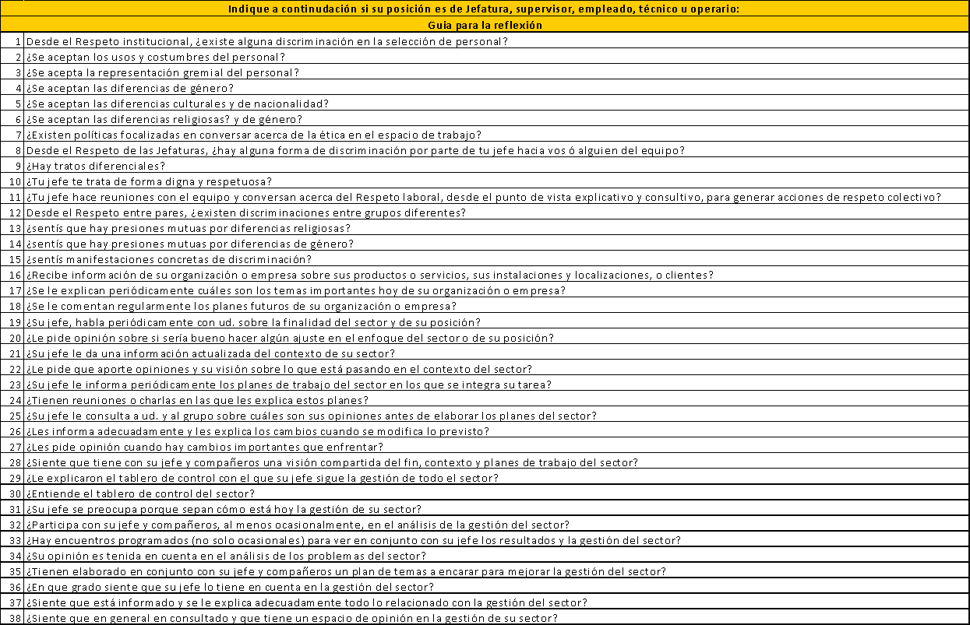
4. Mirando el día a día
- Invitación a llenar un encuesta

Slide 23
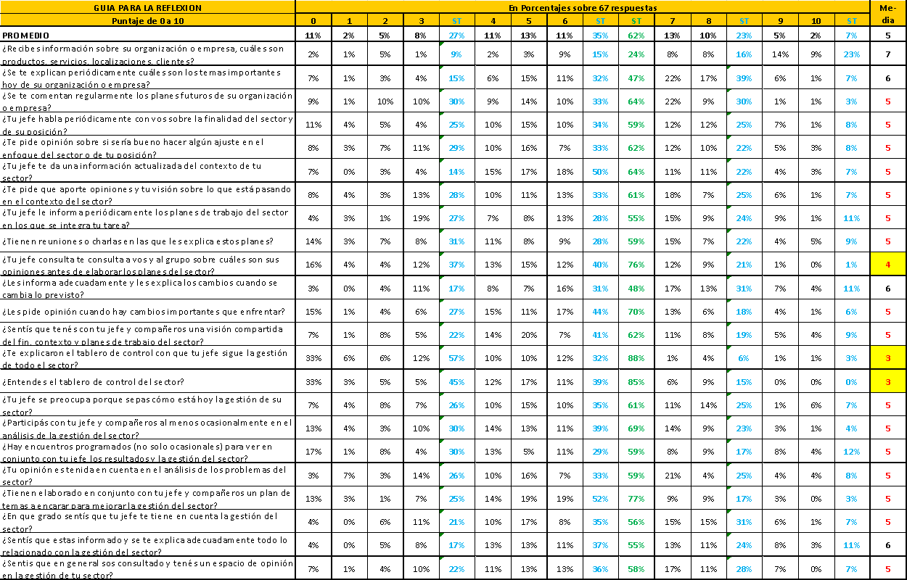
4. Mirando el día a día
- Encuesta 2015 Administración III

Slide 24
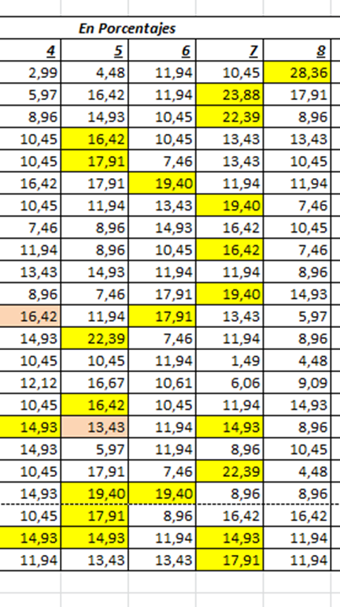
Distribución de respuestas concentradas en valores entre 5 y 7 totalizando un 35%
4. Mirando el día a día
- Encuesta 2015 Administración III
Expectativas del empleado cubiertas parcialmente.

Slide 25
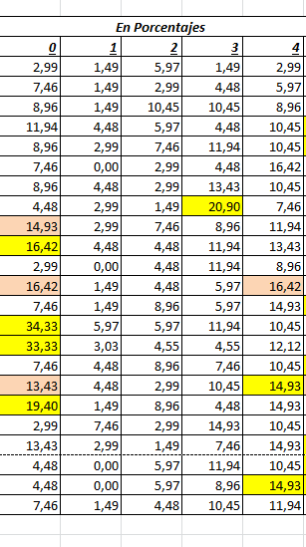
No se explican los planes del sector.
No fue consultado previo a la elaboración del Plan.
4. Mirando el día a día
- Encuesta 2015 Administración III
No consultados previa implementación de cambios.
1/3 no conoce ni entiende el TACO.
Casi 1/3 de las respuestas se concentra en los valores más bajos

Slide 26
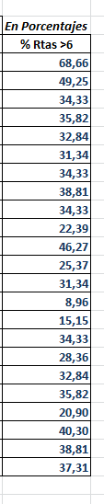
Porcentaje acumulado de respuestas menores a 7
4. Mirando el día a día
- Encuesta 2015 Administración III
Amplio margen para intervenir, tanto desde la Gestión del Manager, como desde la Gestión de RRHH,
y también en la de cada uno.

Slide 27
4. Mirando el día a día
- Encuesta 2011 – 2014 Administración III
Respeto Laboral
RESPETO LABORAL
Análisis general | %
Respeto institucional | 80 %
Respeto directo de las jefaturas | 72 %
Respeto mutuo en la convivencia diaria | 76 %
Porcentaje total | 76 %

Slide 28
Participación Gestional: Visión Compartida
4. Mirando el día a día
- Encuesta 2008 – 2014 Administración III
VISION COMPARTIDA A NIVEL DE SU SECTOR
Análisis general | %
Fin y misión de la empresa | 75 %
Fin y misión del sector | 62 %
Plan Anual (Visión de la empresa) | 60 %
Plan anual (Visión del sector) | 52 %
Plan Mensual del Sector | 55 %
Emergencias de Contexto | 51 %
Reuniones de Visión Compartida Empresa | 53 %
Reuniones de visión Compartida Sector | 54 %
Visión personal | 68 %
Porcentaje total | 59 %

Slide 29
4. Mirando el día a día
- Encuesta 2008 – 2014 Administración III
  Finalidad o Misión: En la mayoría existe un documento formal de la misión o finalidad de la Organización. A Nivel Sector existe un documento que certifique la finalidad del sector en menos de la mitad de casos.
  Revisión de la Gestión Estratégica: En la mayoría de los casos relevados hay reuniones para analizar tanto la gestión estratégica de la organización o del sector. La participación del los supervisores y empleados en las reuniones de análisis de la gestión estratégica del sector es alta; en caso de los operarios es mínima
  Objetivos Individuales: La fijación de objetivos individuales es menor en los niveles inferiores. La mitad de los supervisores tiene objetivos individuales
  Conocimiento del contexto de la organización y del sector: Es alto a nivel supervisores; a nivel empleados 50% y 50%; a nivel operarios hay alto desconocimiento

Slide 30
4. Mirando el día a día
- Encuesta 2008 – 2014 Administración III
Participaciòn en la Gestiòn Operativa
PARTICIPACIÓN OPERATIVA A NIVEL DE SU SECTOR
Análisis general
Programas de trabajo del sector | 74 %
Tablero de Control del Sector | 49 %
Análisis de Gestión del Sector | 73 %
Plan Maestro de Problemas del Sector | 36 %
To do list del sector | 34 %
Reuniones de análisis de Gestión | 45 %
Plan de Mejora de la Gestión | 57 %
Análisis general | 60 %
Porcentaje total | 53 %

Slide 31
4. Mirando el día a día
- Encuesta 2008 – 2014 Administración III
  Tablero de Control (TACO): solo una pequeña parte de la encuesta cuenta con tablero de comando en el sector
  Análisis de Resultados: La revisión de resultados del ciclo (mensual, semanal) se hace en la mitad de los casos.
  Plan Maestro de Problemas y To do List: En ningún caso existen estos documentos ni esta informaciòn.
  Planes de Mejora de la Gestión: La existencia de planes de mejora existe en casi la mitad de los casos.
  Participación en las decisiones: A nivel supervisor, solo la mitad reconoce que participa de las decisiones de gestión operativa del sector
  Comprensión de la Gestión Operativa en general: Es buena en los niveles jerárquicos. La opiniòn de los jefes es que el personal no está bien informado sobre las herramientas, y no conoce los resultados.

Slide 32
Opciones para la acción
4. Mirando el día a día
Desde la Gestión de los responsables del sector, o desde RRHH: Incrementar los niveles de participación Informativo, Consultivo y, según el caso, Decisorio. Siendo coherentes con las limitaciones de cada tarea.
Desde la posición de cada uno: Intentar promover su propia participación, a pesar de las dificultades que esto plantee.

Slide 33
En el ámbito del estado (el ámbito público)
- La estabilidad de algunos empleados no tan productivos impida el crecimiento laboral de otros.
- Algunos empleados dependen del gobierno de turno y no están en planta permanente. Deben acceder a concursos para poder estarlo.
- Los cargos superiores son meramente políticos y las personas que los ocupan son asignadas por el gobierno de turno.
- Al depender del gobierno de turno, se dificulta la gestión de formas de trabajo a largo plazo.
-Los planes de carrera en el espacio público son nulos o casi no existen, y suelen depender de otros factor, ajeno a lo meramente laboral y competitivo.
-La burocracia estatal dificulta la creatividad de las personas.
-Al ser asignados por nombramiento y no por merito, los puestos claves cambian con mayor frecuencia dificultando la estabilidad de metas claras y precisas.
-Estancamiento del personal en ciertos puestos básicos u operativos.
5. Nuestros compromisos personales.
- Las voces del desánimo

Slide 34
5. Nuestros compromisos personales
- Las voces del desánimo
EN LAS EMPRESAS PRIVADAS
- En las Pymes el presupuesto es acotado. Por lo cual, cualquier cambio que se quiera implementar implica un esfuerzo muy significativo. Y, probablemente, se realice a largo plazo.
- La multinacional muchas veces consideran los empleados números.
- En las multinacionales las tareas son muy fragmentadas, por lo cual, se desconoce quién o para qué se realiza cierta tarea.
- El sueldo de una multinacional puede ser bajo pero la gente mantiene su puesto por el prestigio de la empresa.
- La estandarización y sectorización de tareas hace que se pierda de vista la misión o finalidad del puesto.
- La tradición y la cultura de las empresas en ocasiones juega en contra a la hora de encarar un cambio.
- Depende del contexto legal y económico, las empresas suelen expandirse o contraerse en materia de empleo, generando estabilidad o inestabilidad en un puesto.
- El choque generacional en el ámbito laboral puede provocar conflictos entre personas de forma vertical u horizontal
- Las estructuras de las empresas pueden permitir o no un flujo de comunicación y participación adecuado.

Slide 35
5. Nuestros compromisos personales
- “Desde mí y a pesar de…” (P. Freire)
Reflexione en su grupo qué puede hacer HOY para contribuir en su ámbito laboral para crear un contexto de respeto y de personalización.
Luego de 10 minutos de trabajo grupal compartiremos sus ideas en el plenario cerrando así la sesión.

